Slide 1
Тема: самые интересные места на земле Приготовила: Стрельникова Екатерина группа -328

Slide 2
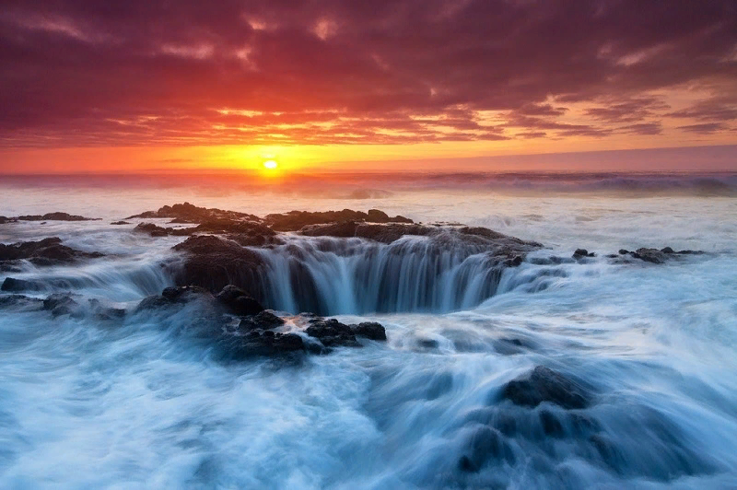
Колодец Тора, Орегон
Колодец Тора — часть мыса Перпетуа — это каменная воронка, уходящая на несколько метров вглубь. Что находится на дне Колодца, до сих пор неизвестно, аквалангисты не рискуют спускаться туда — мешает сильное течение. Посетить воронку желательно за час до прилива: вода начинает быстро заливать Колодец Тора, а потом эффектно выстреливает вверх 6-метровым фонтаном брызг.

Slide 3
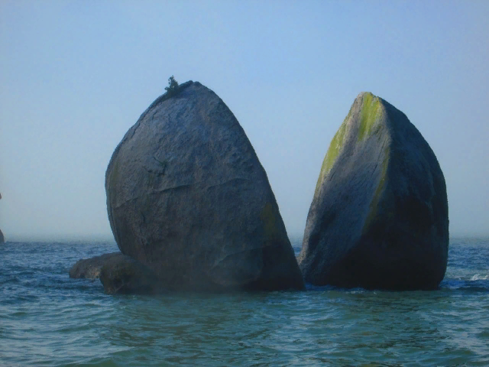
Скала Расколотое яблоко, Новая Зеландия
Увидеть необычную скалу можно на северном побережье Юго-Восточного острова в Новой Зеландии, неподалёку от Тасманского залива. Гранитная скала действительно по форме напоминает яблоко, которое аккуратно разрезали ножом на две половинки. Тысячи туристов приезжают сюда, чтобы сделать впечатляющий снимок со скалой, напоминающей декорации к фильму про гигантов.

Slide 4
Каньо-Кристалес, Колумбия
Каньо-Кристалес местные жители называют рекой пяти цветов — вода скользит над разноцветными мхами, и создаётся полная иллюзия, что река окрашена в разные цвета радуги. Лучше всего сюда приезжать в период с конца июля до декабря, когда река особенно яркая. Кроме того, здесь вы можете увидеть 420 различных видов птиц, 8 видов приматов и 10 особенных разновидностей земноводных. Местные осознали, насколько привлекательна их земля для туристов, и теперь проводят разнообразные экскурсии.

Slide 5
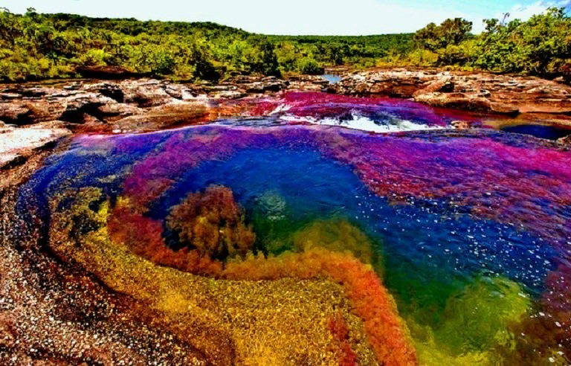
Каньо-Кристалес, Колумбия

Slide 6
Клилук , Канада
Клилук, или Пятнистое озеро, — водоём в Британской Колумбии, рядом с городом Осойос. Вода озера насыщена минералами (сульфатом магния, кальцием, натрием, серебром и титаном). Поэтому в летнее время на его поверхности образуются причудливые пятна, которые, в зависимости от погоды, окрашиваются в разные цвета. Стоит ли говорить, что вода в озере обладает сильным лечебным действием.

Slide 7
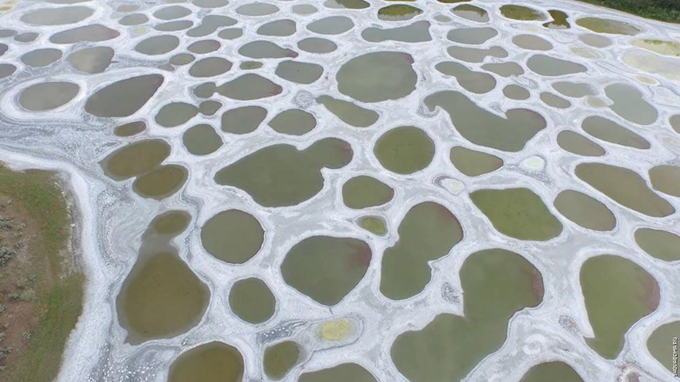
Клилук , Канада

Slide 8
Ворота в Ад, Туркменистан
Это место в пустыне Каракум в Туркменистане прозвали Ворота в Ад, оно образовалось после неудачного бурения в поисках газа. При бурении в 1971 году вся техника, включая буровую установку, провалились в образовавшийся кратер, который был заполнен газом. Чтобы избежать несчастных случаев и отравления, было принято решение этот газ поджечь и с тех пор, он продолжает гореть уже более 40 лет.

Slide 9
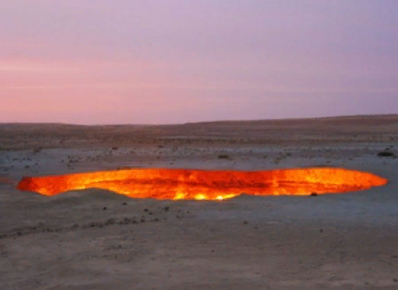
Ворота в Ад, Туркменистан

Slide 10
Памуккале, Турция
Одно из самых доступных удивительных мест на планете, многие российские туристы уже успели там побывать, так как Памуккале находится всего в нескольких часах от популярного турецкого курорта - Анталия. Памуккале (Pamukkale), что в переводе означает «Хлопковый замок», - это белоснежные террасы наполненные водой из минеральных источников. Считается, что вода в этих террасах обладает целебными свойствами.

Slide 11
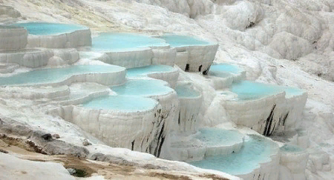
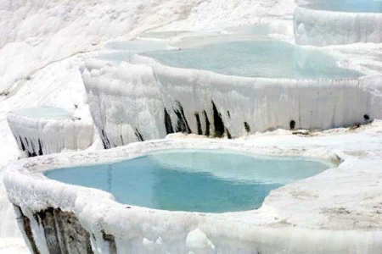
Памуккале, Турция

Slide 12
Ландшафт Дэнксия (Danxia Landform), Китай
Может показаться, что этот невероятный ландшафт всего лишь результат работы Фотошопа, но это реальный геологический объект, образовавшийся из-за наложения песчаника и других минеральных пород. Этот природный объект располагается в китайской провинции Ганьсу. В 2010 году Ландшафт Дэнксия был внесен в список Всемирного Наследия ЮНЭСКО.

Slide 13
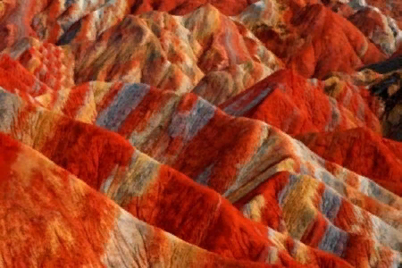
Ландшафт Дэнксия (Danxia Landform), Китай

Slide 14
Сокотра (Socotra Island), Йемен
Сокотра - это архипелаг в Индийском океане, состоящий из 4-х островов, находящийся у побережья Сомали. На этих островах сохранилась уникальная растительная и животная жизнь, многие представители которой могут быть найдены только здесь. Символом архипелага является эндемичное драконовое дерево.

Slide 15
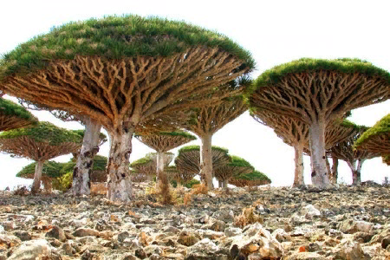
Сокотра (Socotra Island), Йемен

Slide 16
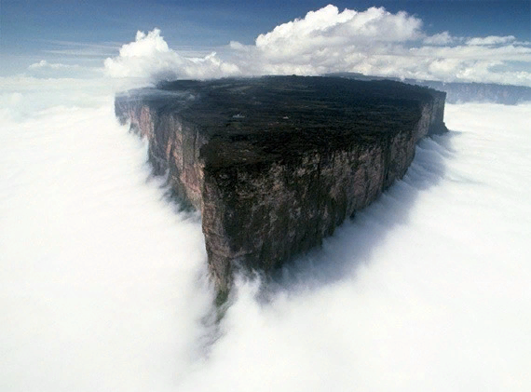
Гора Рорайма, Венесуэла
Высота горы Рорайма 2723 метра, а вершинное плато имеет площадь 35 квадратных километров. Отчёты об экспедиции в район горы вдохновили Артура Конан Дойля на написание романа «Затерянный мир».

Slide 17
Спасибо за внимание !

Slide 18
Список литературы
1. http://udivitelno.com/mesta/item/597
2.http://www.spravturs.ru/puteshestviya-v-raznye-strany/puteshestvuem-po-okeanii/ novaya-zelandiya-–-skala-raskolotoe-yabloko.html
3.https://cattur.ru/south-america/colombia/kano-kristales.html
4.http://snovadoma.ru/interes/Lakes/Spotted-Lake/
5.https://bigpicture.ru/?p=327507
6. https://wikiway.com/yemen/ostrov-sokotra/
7. https://masterok.livejournal.com/426864.html

